Slide 1

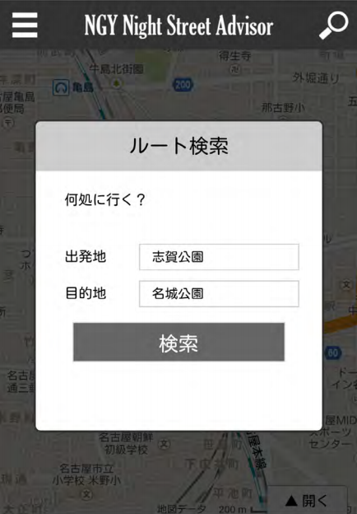
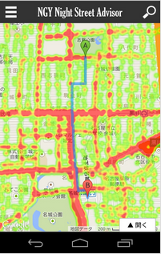

明るい夜道を案内する歩行者ナビゲーションシステム
Night Street Advisor
防災
減災
少子
高齢
産業
創出
防犯
医療
教育等
By 明石工業高等専門学校 知的情報環境研究室
街灯の明るさや間隔のデータから夜道の「明るさ」を算出し、通常の道案内アプリの情報に「明るさ」重ね合わせて表示することで、より明るい道を選択できるようにしたアプリ。（2014年2月頃 サービス開始）
名古屋市の例。アプリを起動すると、出発地と目的地の入力画面が表示される。
通常の道案内アプリによるルート（青線）とナイトストリートアドバイザーによる域内の明るさ表示が重なって表示される。
Night Street Advisor 誕生の キッカケ
街灯の間隔が広く暗い夜道では、ひったくりや強制わいせつの被害件数が増加する傾向があることがわかっていた。
自治体は個人のスマートデバイスを利用した生活安全策（明石高専の提案）にニーズがあると判断した。
Night Street Advisor でこう 変わった！
どの道が明るいか一目瞭然となり、表示された地図から より明るくて安心な帰宅ルートを選べるようになった。
時間やお金のかかる、街灯の新設や、地域の見守りに
加えて、すぐできる・わかる自衛の策が生まれた。

Slide 2


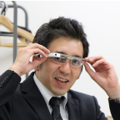





安全な帰宅をサポートする！
Night Street Advisor
防災
減災
少子
高齢
産業
創出
防犯
医療
教育等
By 明石工業高等専門学校 知的情報環境研究室
高専発：夜道の明るさを可視化するアプリ
使用データ
街路灯データ
データ形式
CSV（緯度経度情報を含む）
明石高専が生み出した「Night
Street Advisor」は、地図上に表示さ
れた経路情報の上に夜道の明るさを
重ねて表示するアプリである。
夜道の明るさは、街路灯情報を元に
計算がされて誰もにわかりやすい
“ヒートマップ”となり表示されている。
目的地まで「どれくらい時間がかかる
か」ではなく、「いかに安心な経路」
かということを瞬時に理解できるこの
アプリは、町の防犯や住民の安心感醸
成に大きく貢献する可能性がある。
また明石工業高等専門学校は、全国の高専が組織する「Code for KOSEN」の
一員である。全国の高専に所属する教員・学生の有志が中心となり様々な課
題を解決するためのデータやコードを作成・開発・提供している。
このように、学生がオープンデータを用いて身の回りの課題を解決しようと
いう動きは加速化している。また、共通する課題を持った学生がオープン
データを介して繋がってゆくことで新たな課題解決の糸口が見つかることも
ある。教育機関との連携はオープンデータ推進に重要な「仲間作り」にも重
要といえる。
提供形態
スマートフォンアプリ
松田裕貴氏
専攻科 2年
（当時）
受賞歴
内閣府オープンデータユースケースコンテスト
アプリケーション作成部門 最優秀賞ほか
新井イスマイル氏
電気情報工学科 講師
地域
名古屋市（街路灯データは非公開）、静岡県（静岡市・浜松市を除く）
最大の魅力は
“交渉力”
このアプリは、行政が保有する公共データを活用した既存サービ
スの高度化と新たなユースケースの創出を目的とした「オープン
データユースケースコンテスト」で最優秀賞を受賞している。
このアプリが評価された理由は、前提である課題が明確で、アイ
デア・開発力もさることながら、名古屋市から本来は開示されてい
ない10万灯にも及ぶ街灯データを提供されていることにある。
情熱を伝え、行政の協力を仰ぐ交渉力が彼らの最大の魅力だ。

